Slide 1
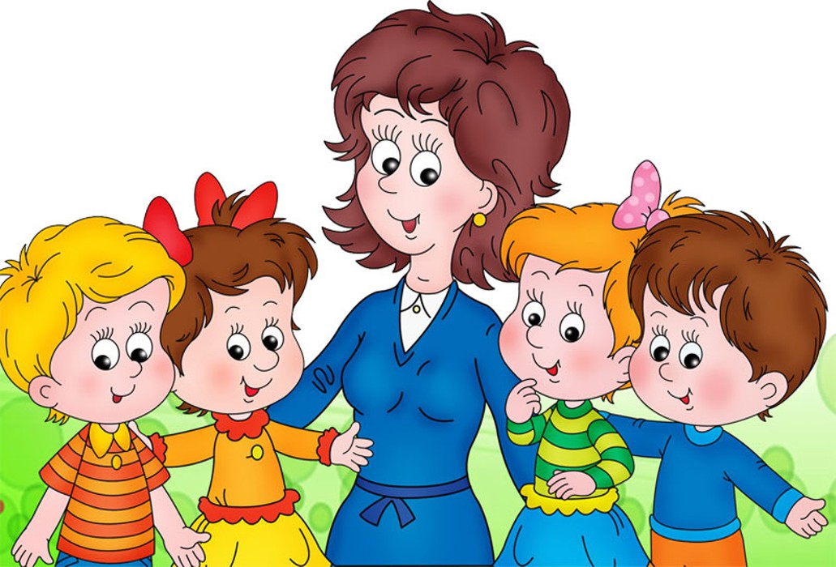
МБДОУ детский сад №271
Предметно –пространственная среда
младшей группы.
Воспитатель: Смирнова А.Н.

Slide 2
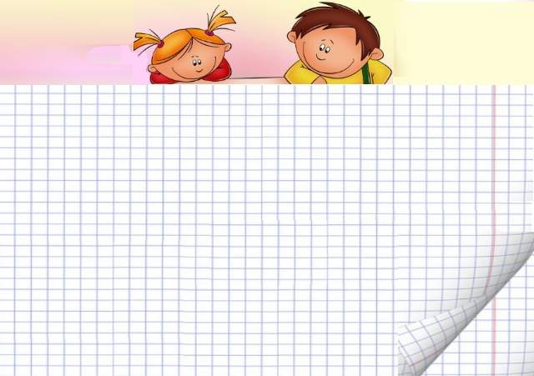
Понятие предметно-развивающая среда определяется как «система материальных объектов деятельности ребенка, функционально моделирующая содержание его духовного и физического развития»
(С.Л. Новоселова)
Цель: формирование развивающей среды, способствующей гармоничному развитию и саморазвитию детей.
Основные задачи:
Создать благоприятные условия для творческого саморазвития личности каждого ребенка;
Способствовать развитию эмоционального благополучия детей с учетом их потребностей и интересов;
Создавать атмосферу эмоционального комфорта
Создавать условия для физического развития
Создавать условия для творческого самовыражения
Создавать условия для проявления познавательной активности детей
Создавать благоприятные условия для восприятия и созерцания, обращать внимание детей на красоту природы, живописи, предметов декоративно-прикладного искусства, книжных иллюстраций, музыки
Создавать условия для участия родителей в жизни группы

Slide 3
При построении предметно - пространственной среды соблюдались принципы:
Открытости;
Гибкого зонирования;
Стабильности -динамичности;
Полифункциональности ;
Гендерный подход.
Предметно-развивающая среда созданная в нашей группе динамична, педагогически целесообразна, отличается высокой культурой, эстетикой, создает комфортную обстановку, способствует эмоциональному благополучию детей.

Slide 4
Младшая группа
В нашей группе всем на диво,
И нарядно и красиво!
Очень много есть у нас
Всё покажем мы сейчас!

Slide 5
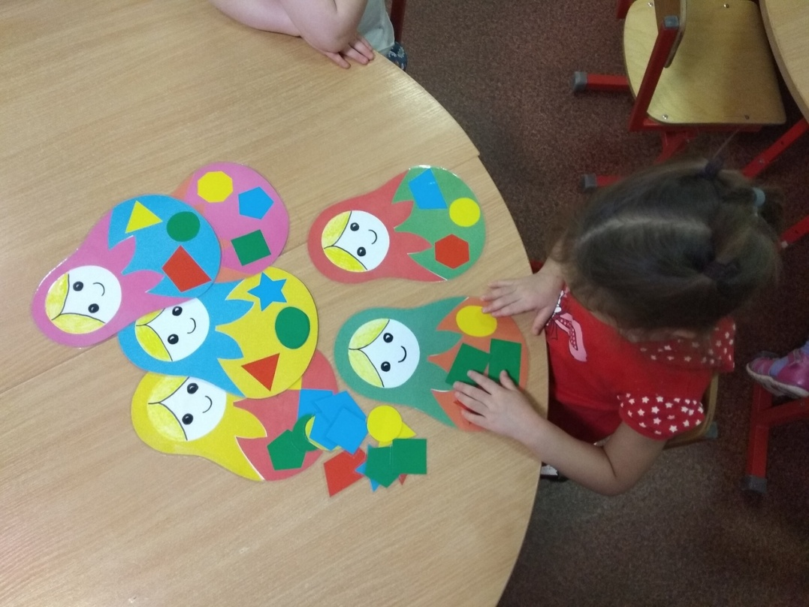
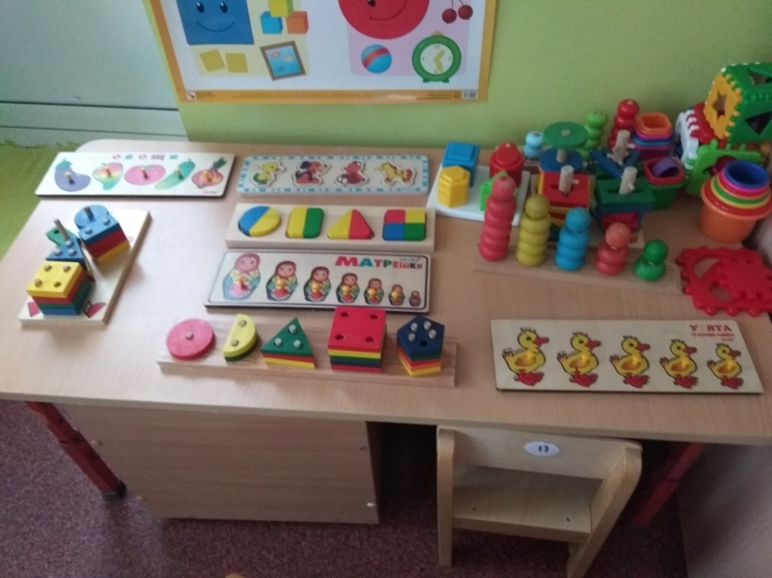
Центр математического развития
Мы с фигурами знакомы,
Про цифры много узнаём.
И математики законы
Постигать не устаём!

Slide 6
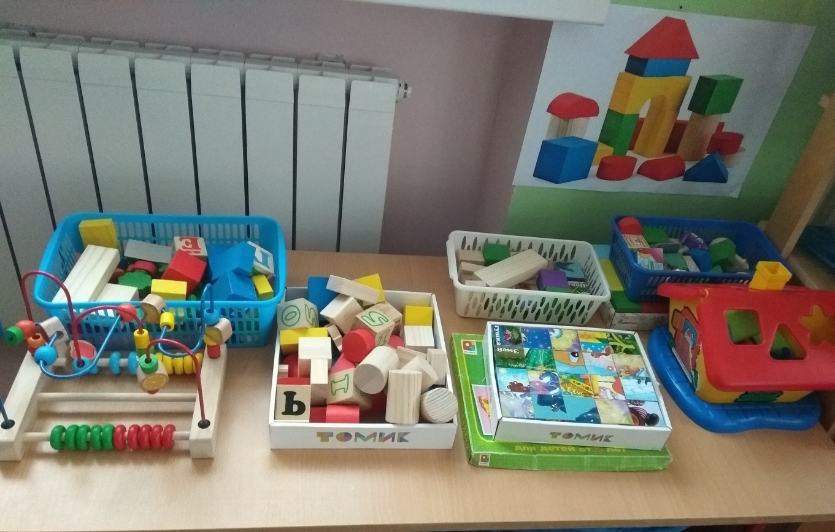
Центр конструирования
Раз, два, три — сложу детали, Чтоб они машиной стали. Из конструктора такого Что ни сделай — все толково!

Slide 7
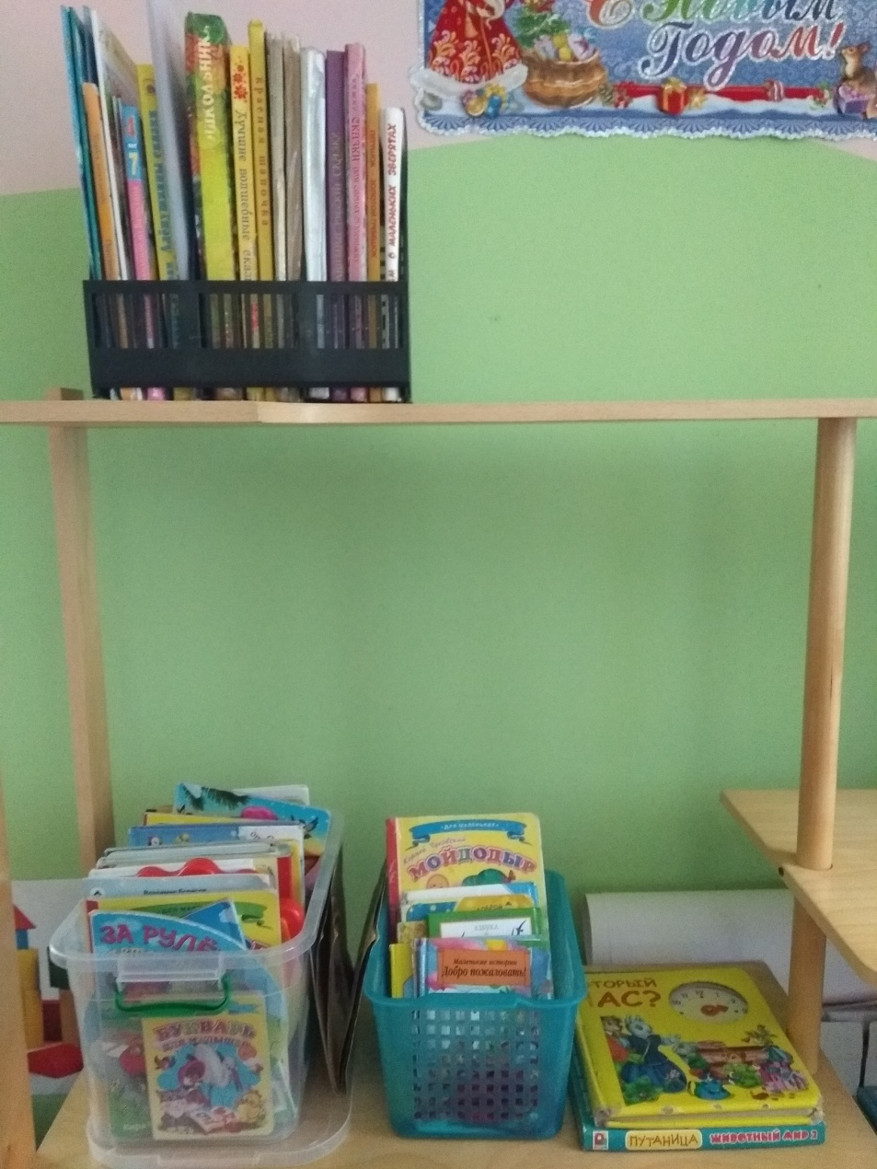
Центр книги
Что за чудо эти книжки!
Очень любят их детишки!
Регулярно все читают,
Много знаний получают!

Slide 8
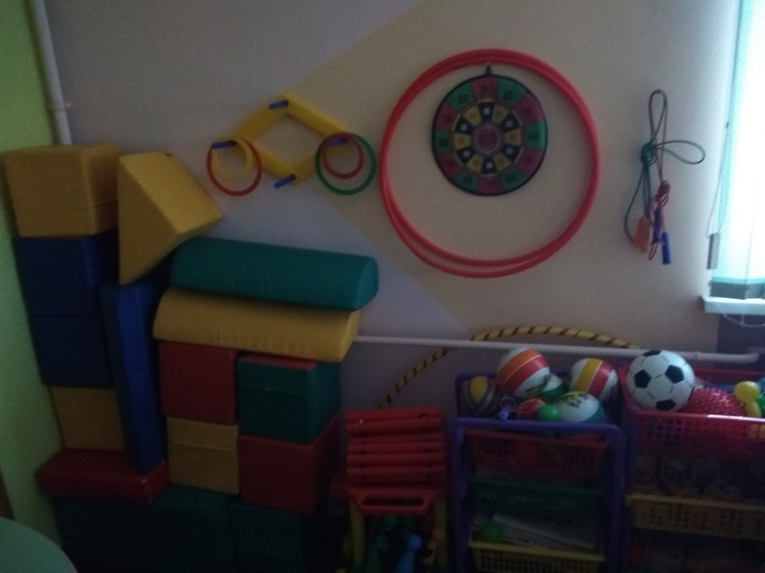
Центр физической культуры
Если день начать с зарядки, Значит, будет всё в порядке. Нам пилюли и микстуру Заменяют физкультура!

Slide 9
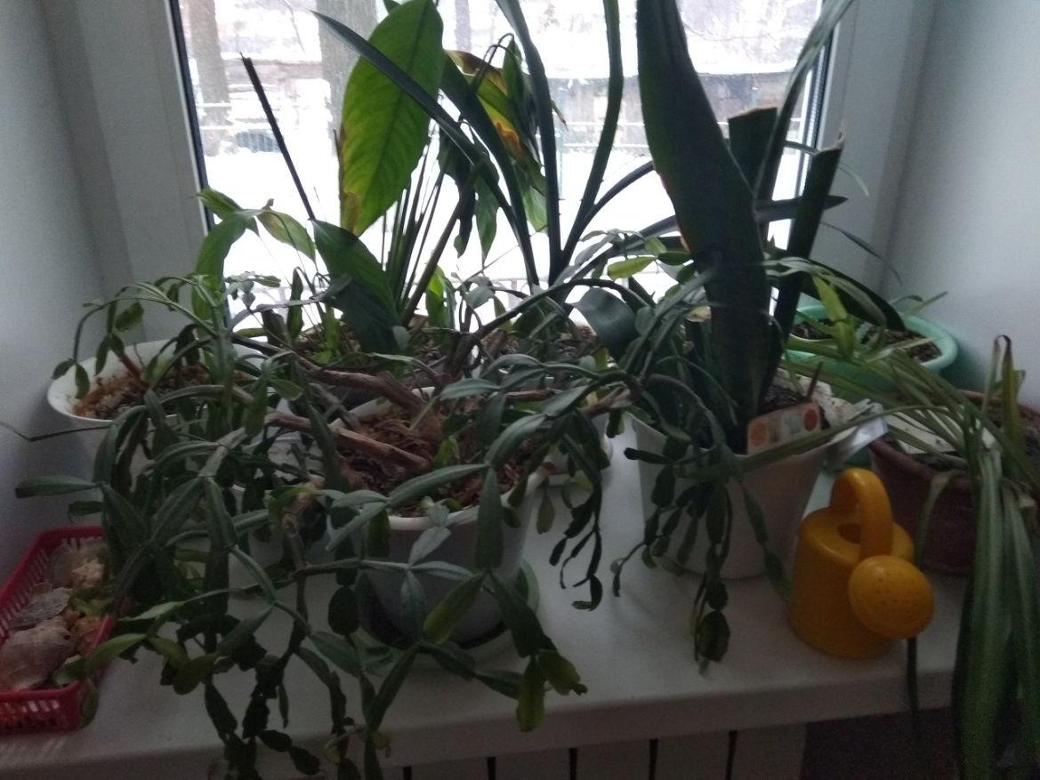
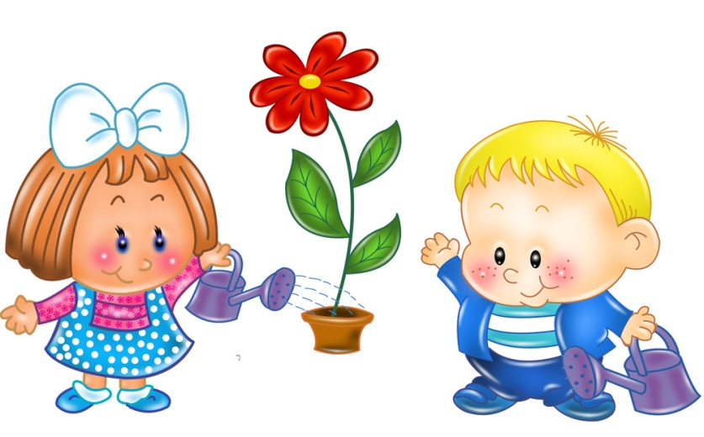
Уголок природы
У нас почти, что зимний сад
В природном уголке.
Здесь потрудиться каждый рад,
Помочь рука к руке!

Slide 10
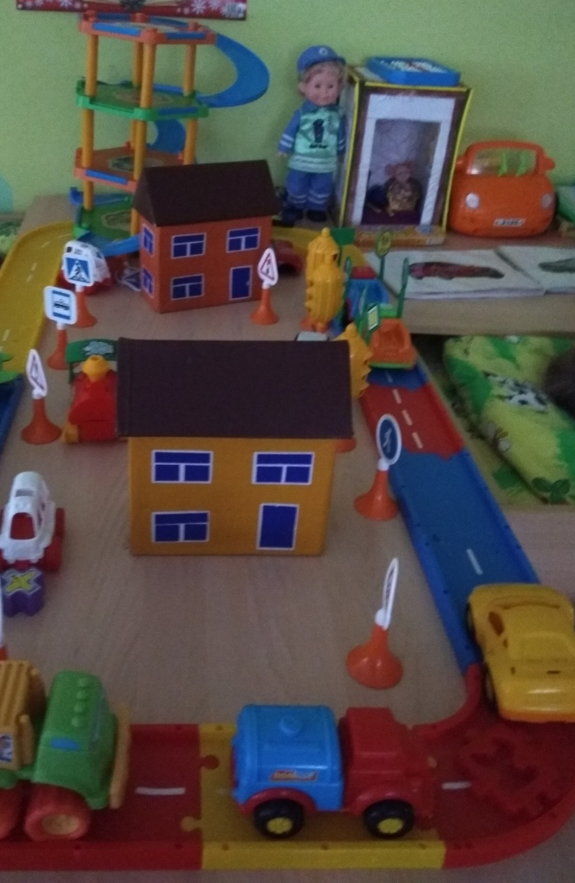
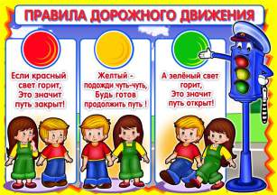
Уголок безопасности
О безопасности в пути,
На улице и дома
Мы будем, знаю, говорить
Сегодня в группе снова.

Slide 11
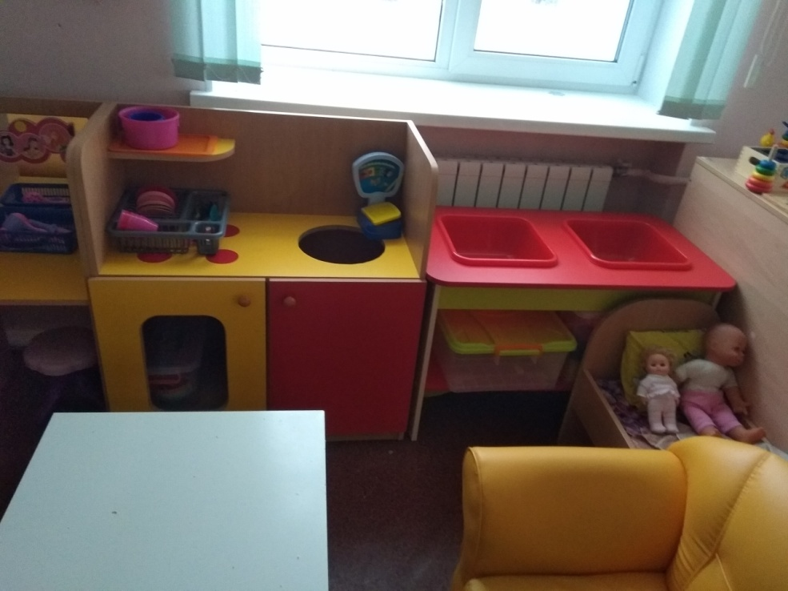
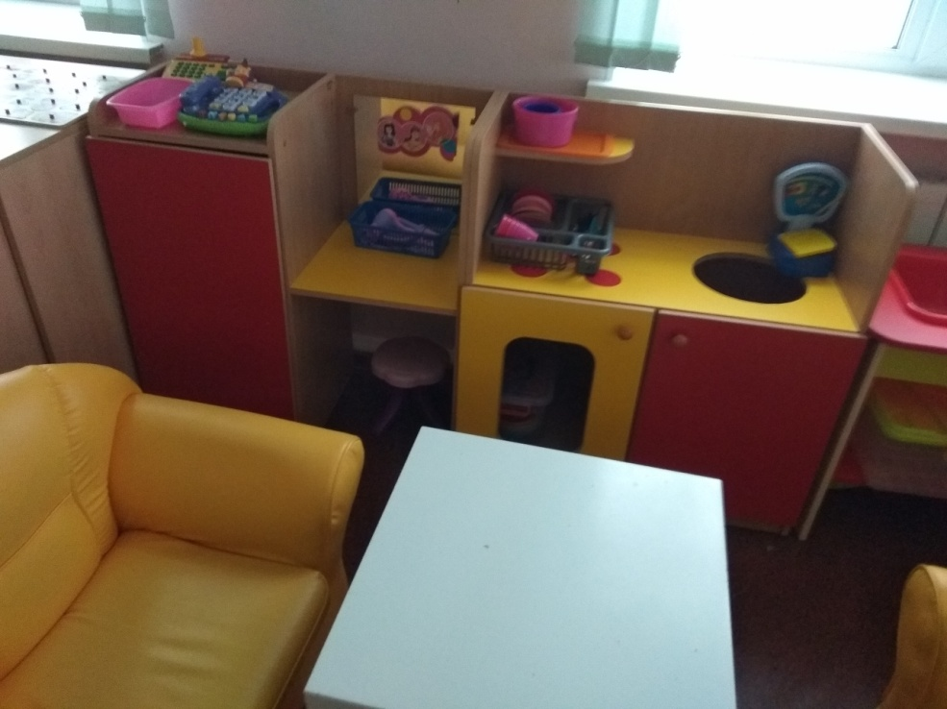
Игровая зона для сюжетно – ролевых игр
Хороши у нас игрушки-
Куклы, мишки, погремушки.
Поиграем и потом,
Все на место уберем.

Slide 12
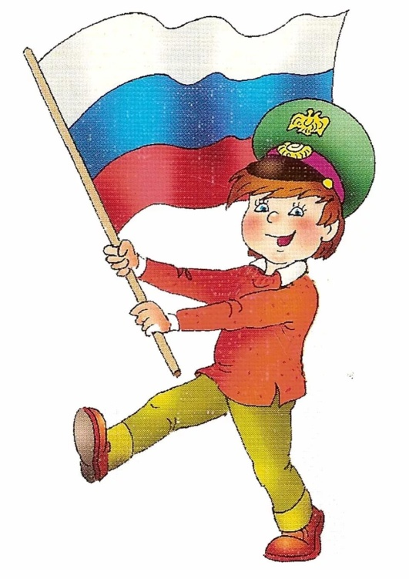
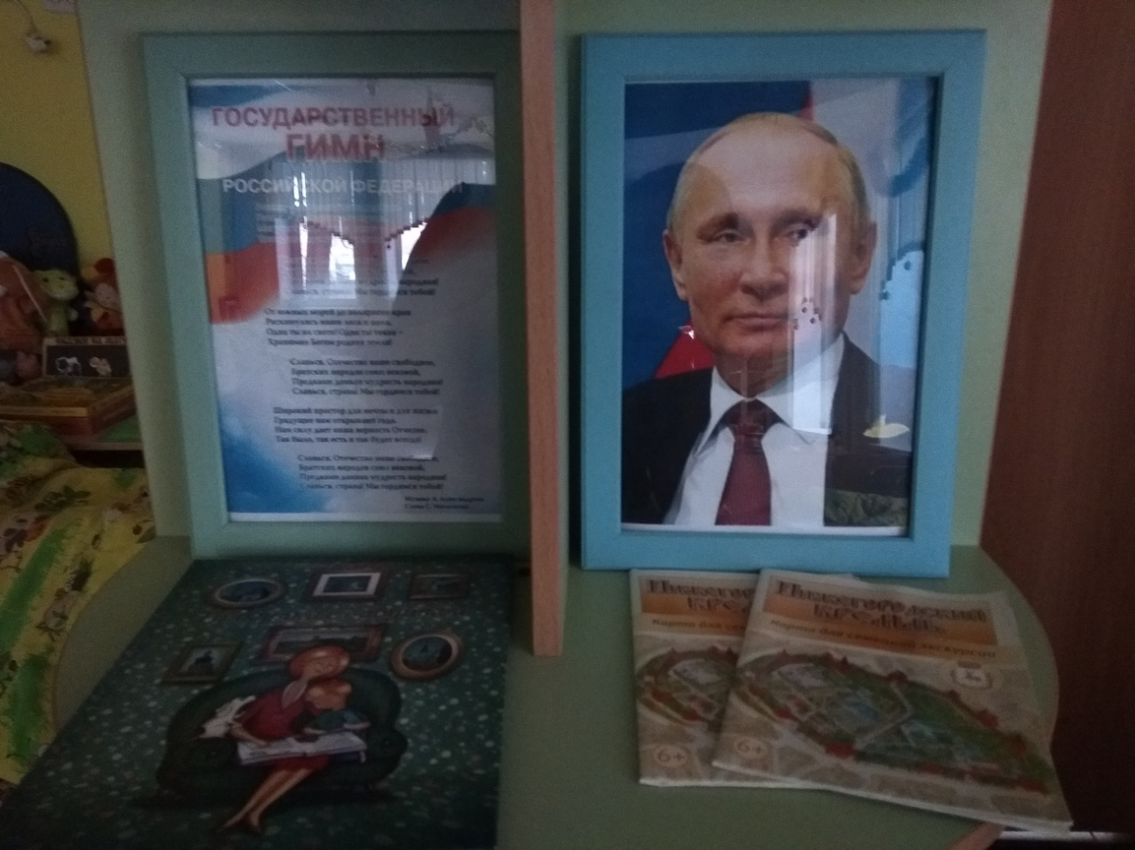
Игровая зона для патриотического воспитания

Slide 13
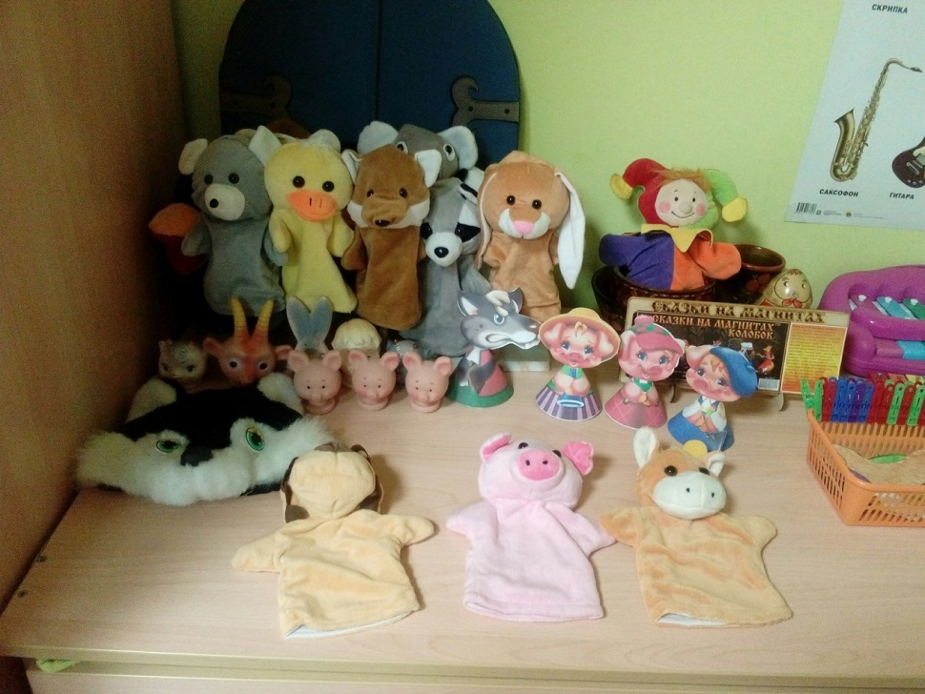
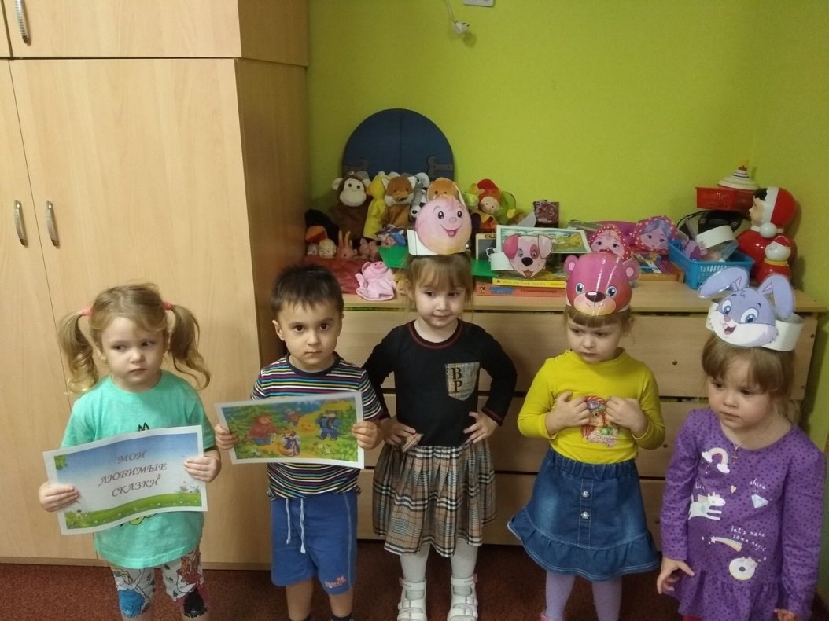
Центр театрализованной деятельности
Вниманье, занавес, звонок Я – театральный уголок. Здесь можно в гнома превратиться И в Бабку Ежку нарядиться. ....

Slide 14
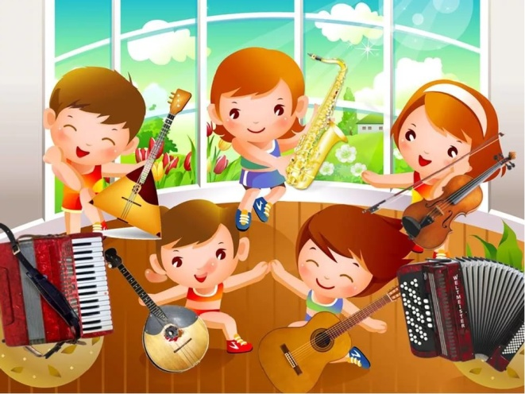
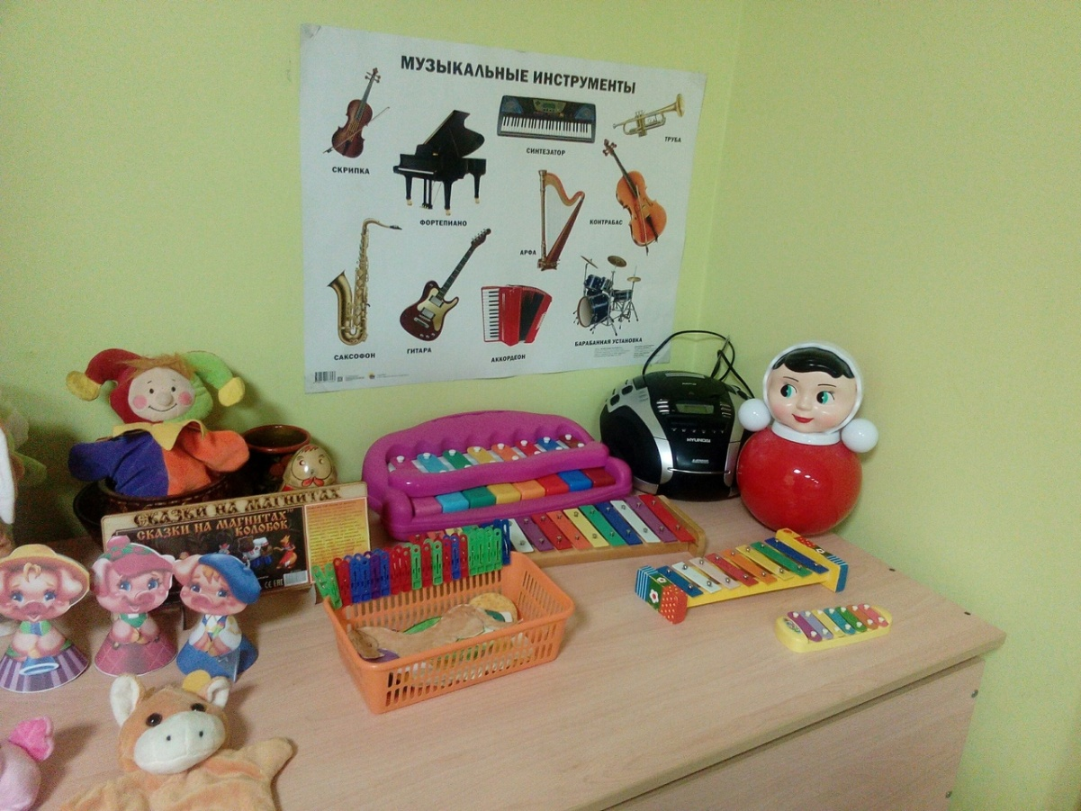
Центр музыкального развития

Slide 15
Центр художественно – эстетического развития

Slide 16
Дидактическая игра
«Найди фигуру по цвету»
Цель. Развивать сенсорное восприятие.
Задачи.
Закреплять умение различать и назвать основные цвета, геометрические фигуры (группировать предметы по цвету, форме). Учить различать эмоциональное состояние. Развивать мелкую моторику рук, тактильные ощущения. Воспитывать самостоятельность в достижении результата.

Slide 17
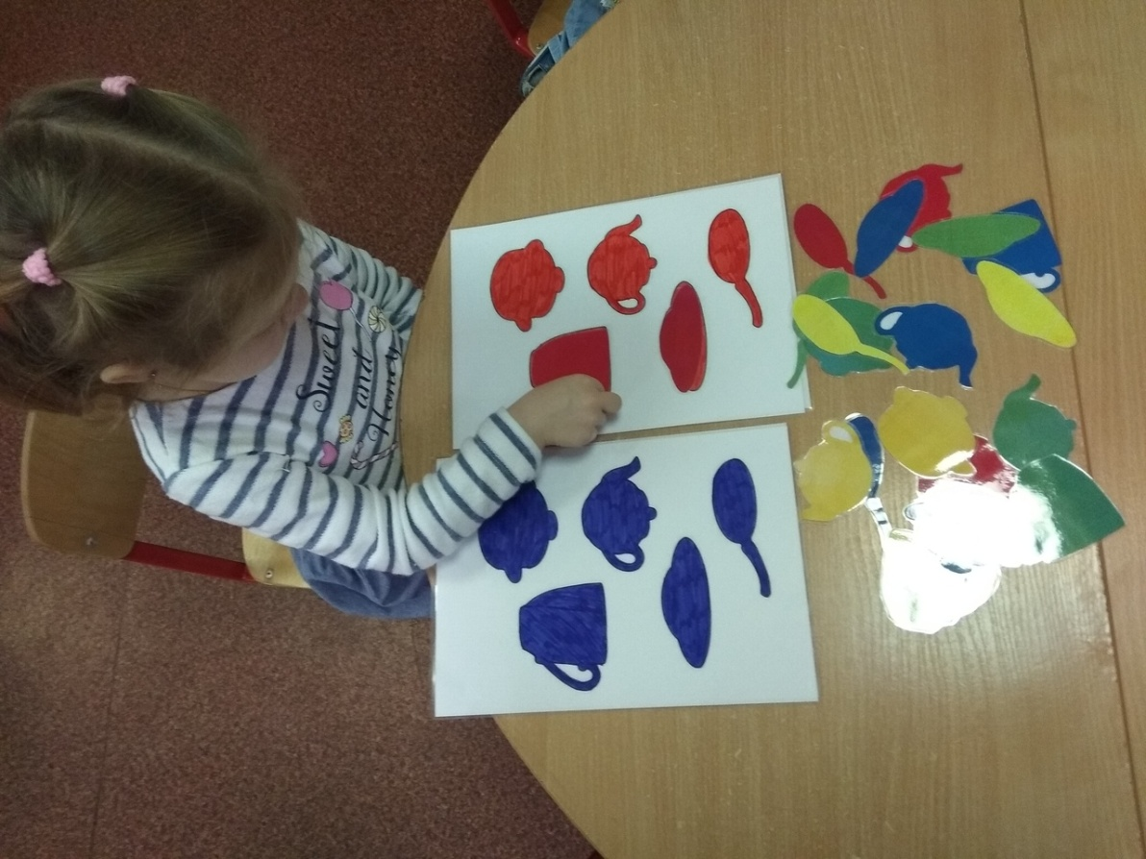
Дидактическая игра «Найди тень «Посуда»
Цель: Учить детей находить заданные силуэты путем наложения.
Задачи:
-Развивать познавательную деятельность.
-Развивать у детей зрительное восприятие, внимание, мышление.
-Развивать приемы зрительного наложения.
-Развивать внимательность,наблюдательность, память и усидчивость.

Slide 18
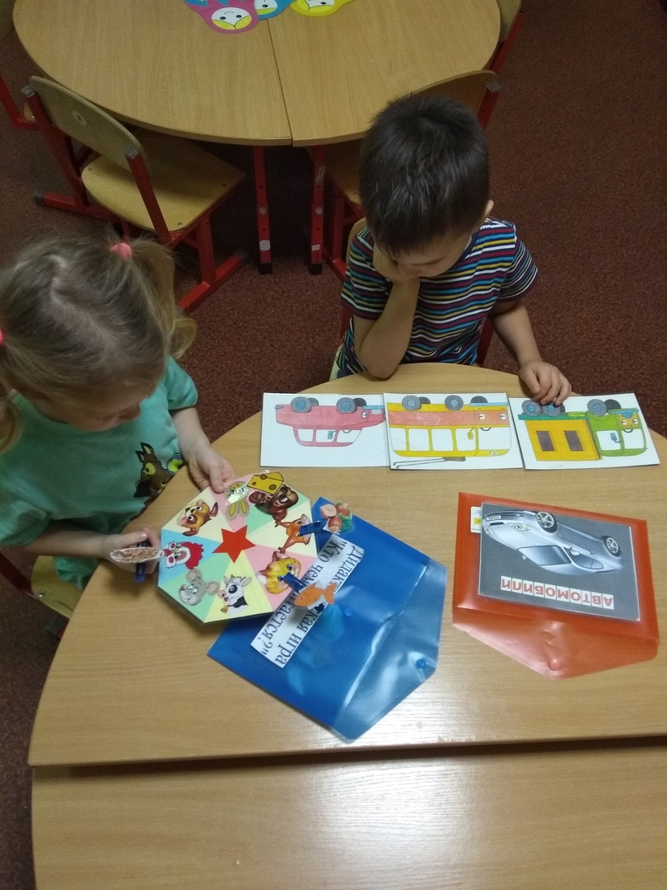
Дидактическая игра «Кто чем питается»
Цель:
Закреплять знания детей о питании животных и птиц.
Задачи:
1. Закреплять и расширять знания детей о том, что ест то или иное животное, птица.
2. Уточнять и закреплять знания детей о диких и домашних животных и птицах, умение различать их по внешним признакам.
3. Расширять словарный запас детей, их речевую активность.
4. Развивать слуховое и зрительное восприятие.
5. Развивать мелкую моторику.
6. Воспитывать дружелюбие по отношению к сверстникам, желание участвовать в совместной деятельности.

Slide 19
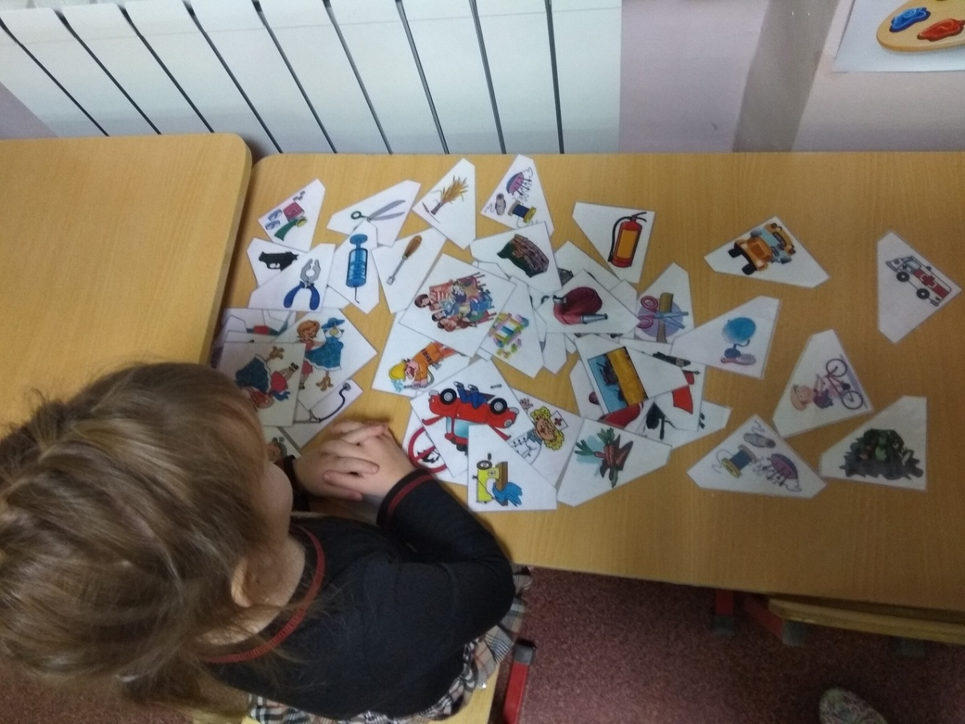
Дидактическая игра «Профессии»
Цель: расширять представления детей о разнообразных профессиях, их названиях и роде деятельности. Знакомить с орудиями труда, инструментами нужными людям этих профессий, соотносить их. Воспитывать уважение к труду взрослых.

Slide 20
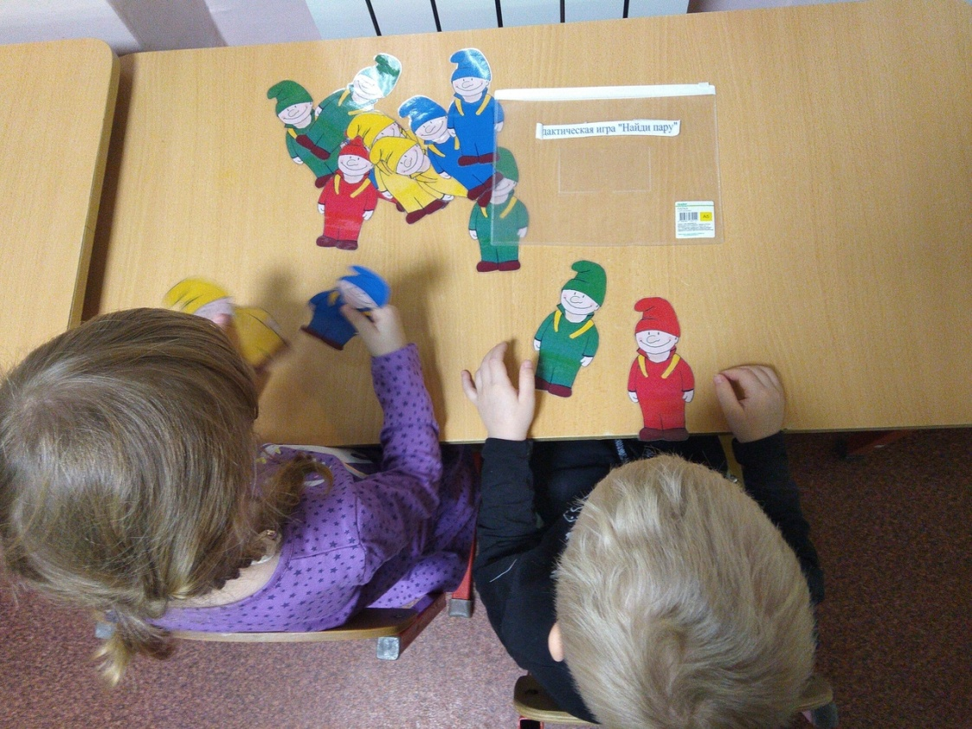
Дидактическая игра «Найди пару»
Цель игры: Развивать внимание, понятие один-много. Закреплять умение детей называть цвета, находить 2 одинаковых по цвету человечка.

Slide 21
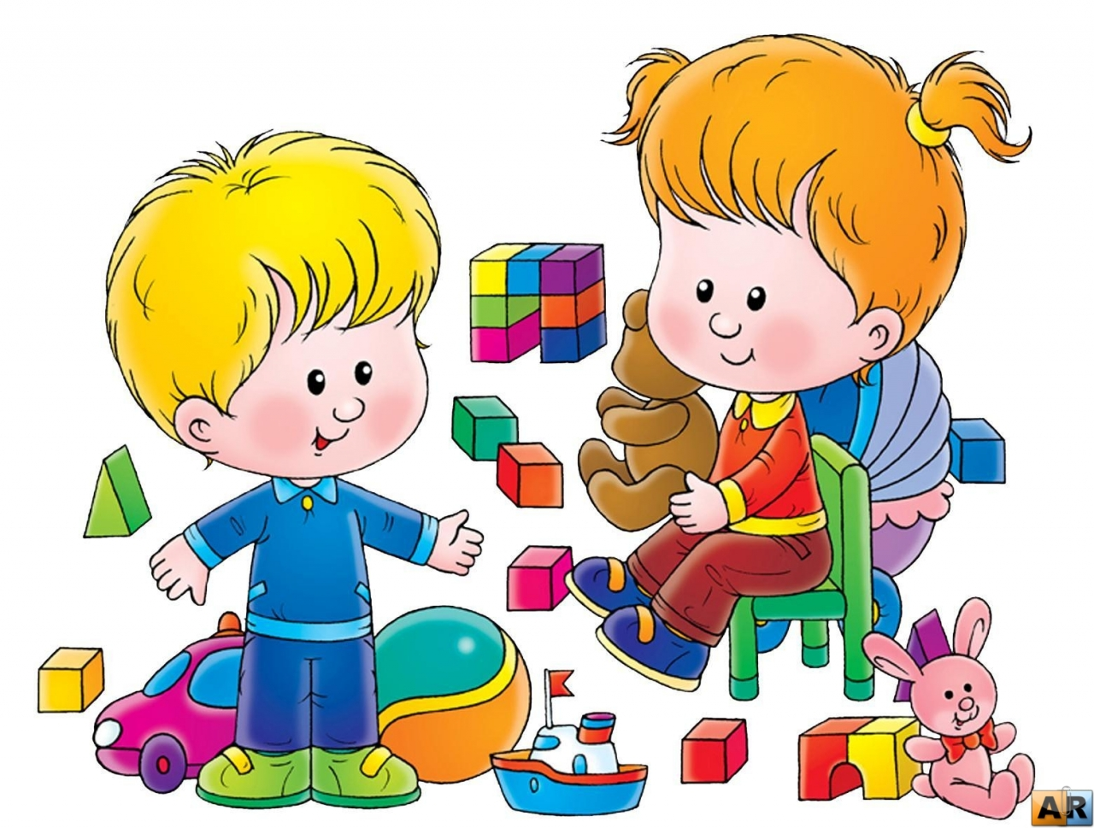
Группу всю мы показали,
О себе все рассказали.
Вас в гости снова будем ждать,
Нам есть еще, что показать!

Slide 22
Спасибо за внимание!

